Slide 1
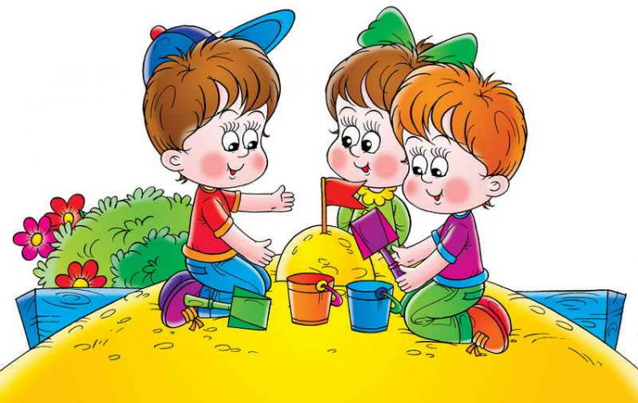
Песочные фантазии
воспитатель МБДОУ № 10 «Звездочка» Голубева Эльмира Сергеевна

Slide 2
Если бы меня попросили назвать универсальную всевозрастную игровую среду, то я бы, ни на секунду не сомневаясь, сказала: «Песок!» Мариелла Зейц психолог

Slide 3
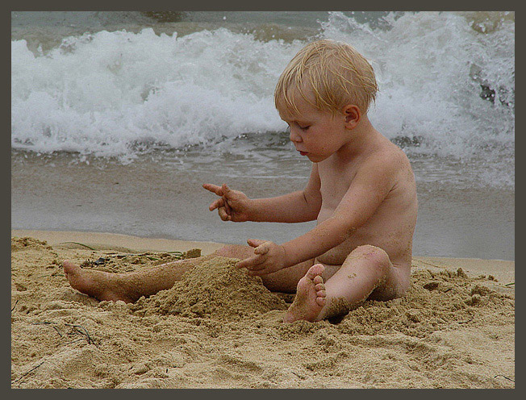
Трогая руками песчинки малыш развивает мелкую моторику рук, а определяя количество песка, которое нужно насыпать в формочки, развивает глазомер. Песок развивает и творческие способности ребенка.

Slide 4
Игры с песком
Речевое развитие
Познавательное развитие
Социальное - коммуникативное развитие
Физическое развитие
Художественно – эстетическое развитие

Slide 5
Цели:
* Снижение эмоционального напряжения;
* Формирование тактильной памяти

Slide 6
Задачи:
развитие кинестетической чувствительности и мелкой моторики рук;
развитие речевой активности в процессе познавательной деятельности и игре;
формирование представлений детей о свойствах песка;
воспитание детской самостоятельности и инициативы,
воспитание у каждого ребенка чувства собственного достоинства,
воспитание стремления к активной деятельности

Slide 7
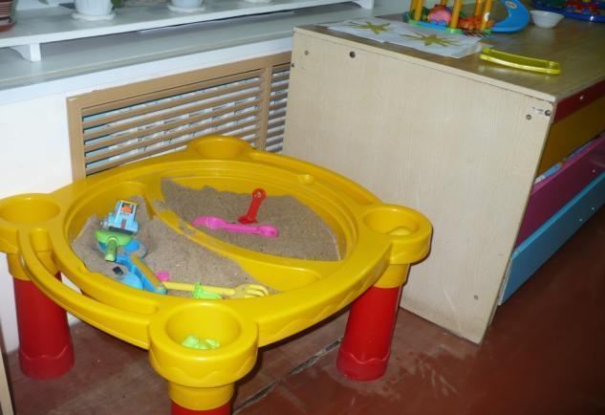
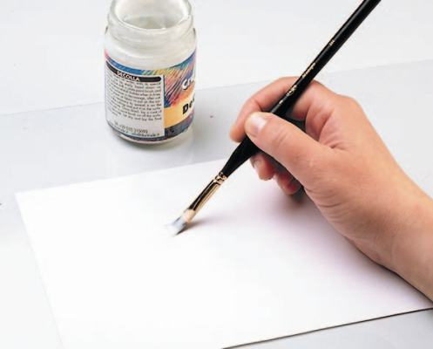
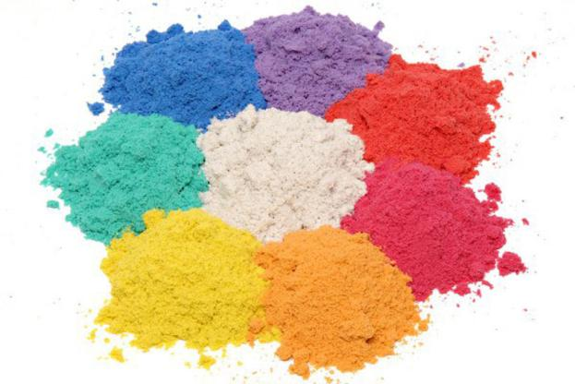
Оборудование

Slide 8
Правила для игр с песком
1.Нельзя брать песок в рот - можешь подавиться!
2.При игре с песком у детей всегда должны быть чистые ручки и носики.
3.Нельзя бросать песок в лицо – можешь повредить глаза!
4.Нельзя вдыхать песок - можешь задохнуться!
5.После игры с песком – помой руки!

Slide 9
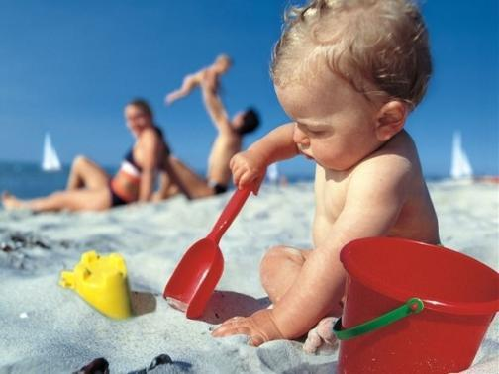
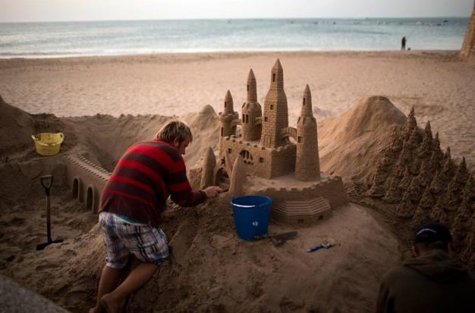
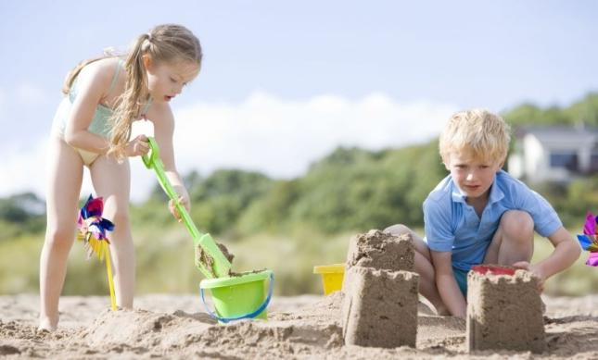
Универсальность игр с песком

Slide 10
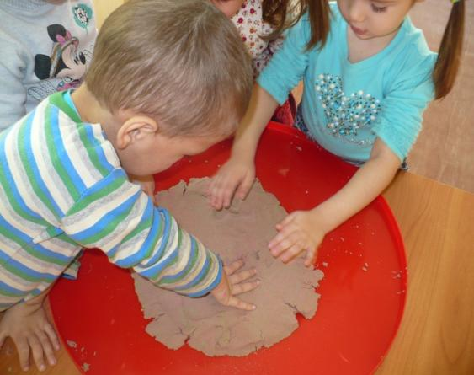
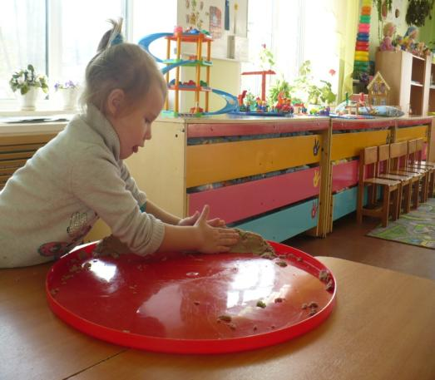
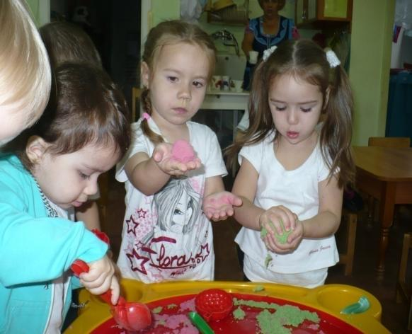
Игры для детей раннего возраста
Волшебные отпечатки
Заборчики
Я пеку, пеку, пеку.

Slide 11
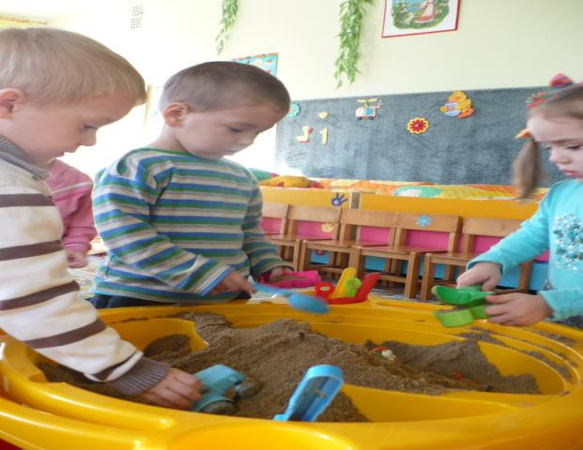
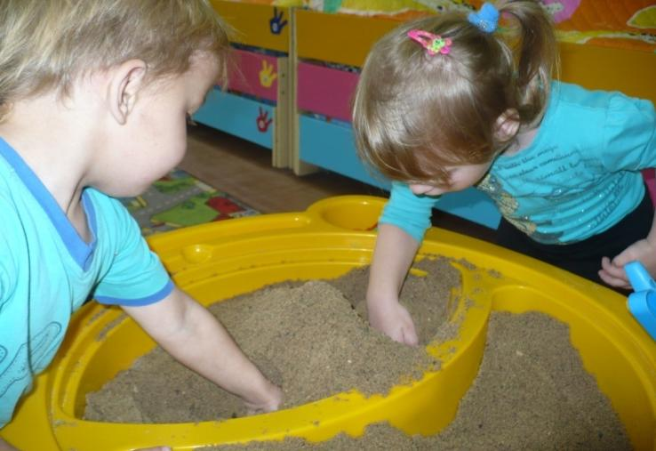
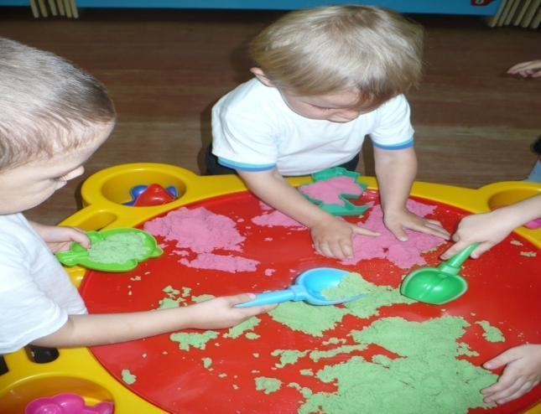
Игры для детей младшего дошкольного возраста
Загадка
Песочные прятки

Slide 12
Игры с песком для детей старшего дошкольного возраста

Slide 13
«Секретики» Игра проводится с усложнением. Детям предлагается «засекретить» геометрические фигуры, буквы, цифры.
«Угадай-ка» В песке спрятаны буквы (количество варьируется). Ребенок находит буквы и составляет слова.
«Страна слов» На поверхности песка написано слово с пропущенной буквой. Ребенку предлагается написать пропущенную букву палочкой.
«Мое имя»
В песке спрятаны буквы (имя играющего). Ребенок должен найти их и составить свое имя. В последующих играх педагог добавляет буквы из других имен.

Slide 14
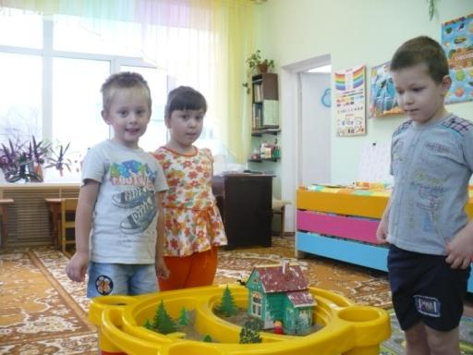
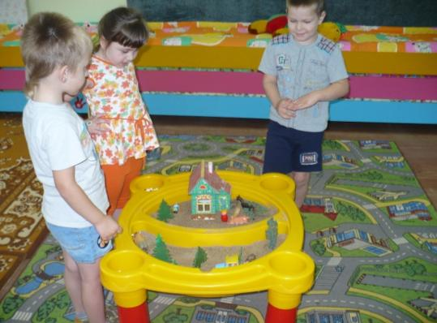
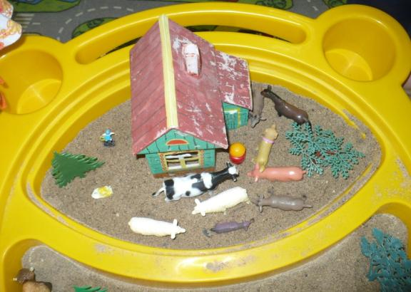
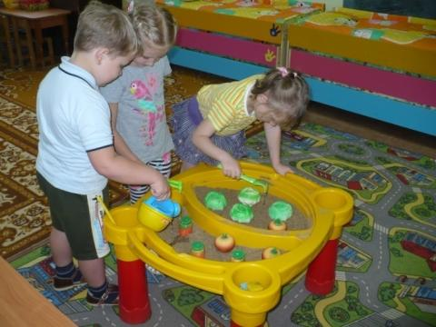
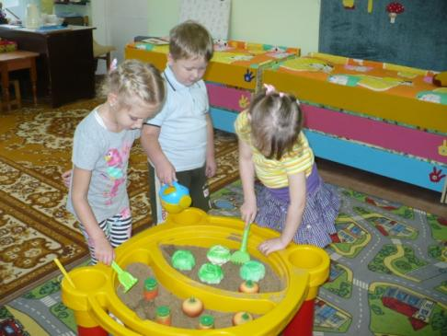
Деревня

Slide 15
Аппликация и лепка цветным песком

Slide 16
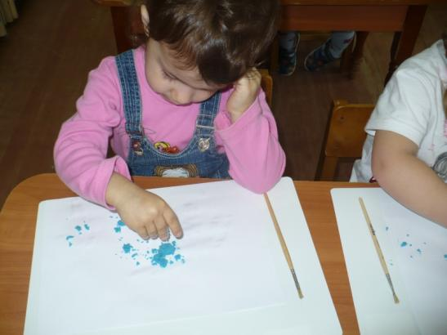
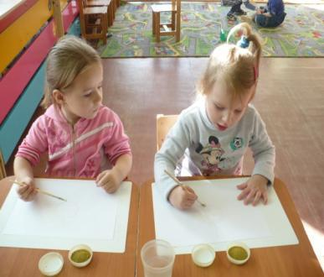
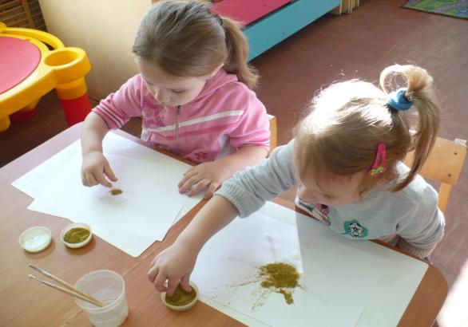
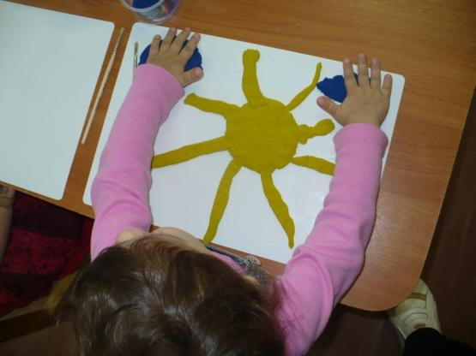
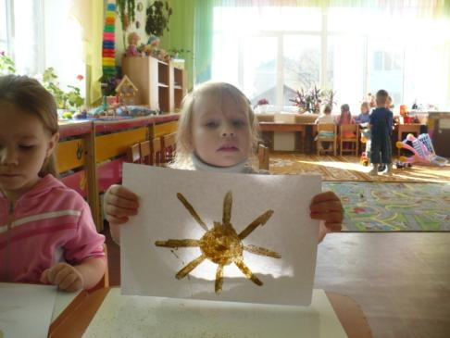

Slide 17
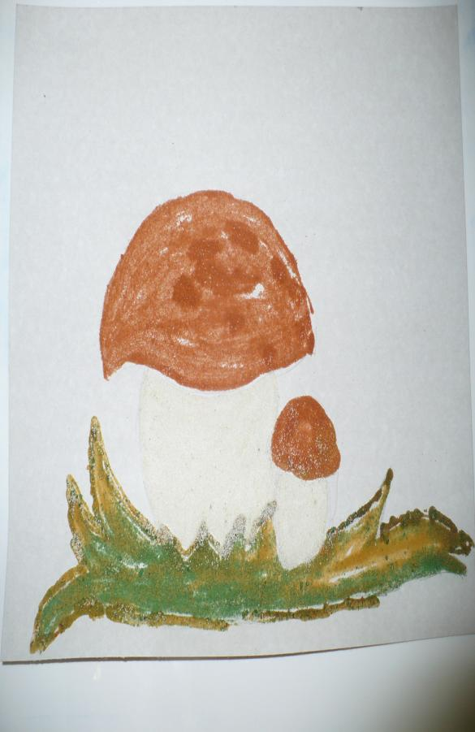
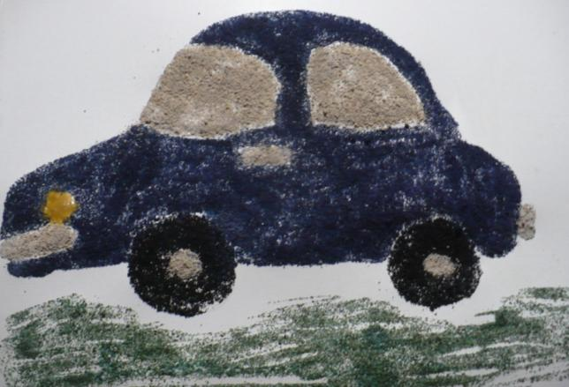
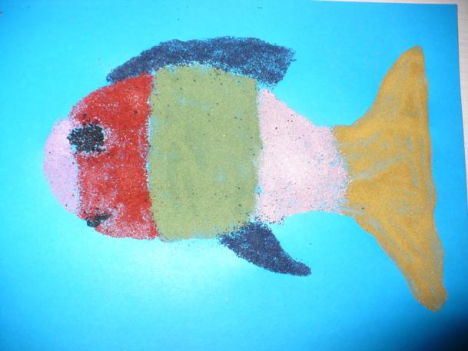

Slide 18
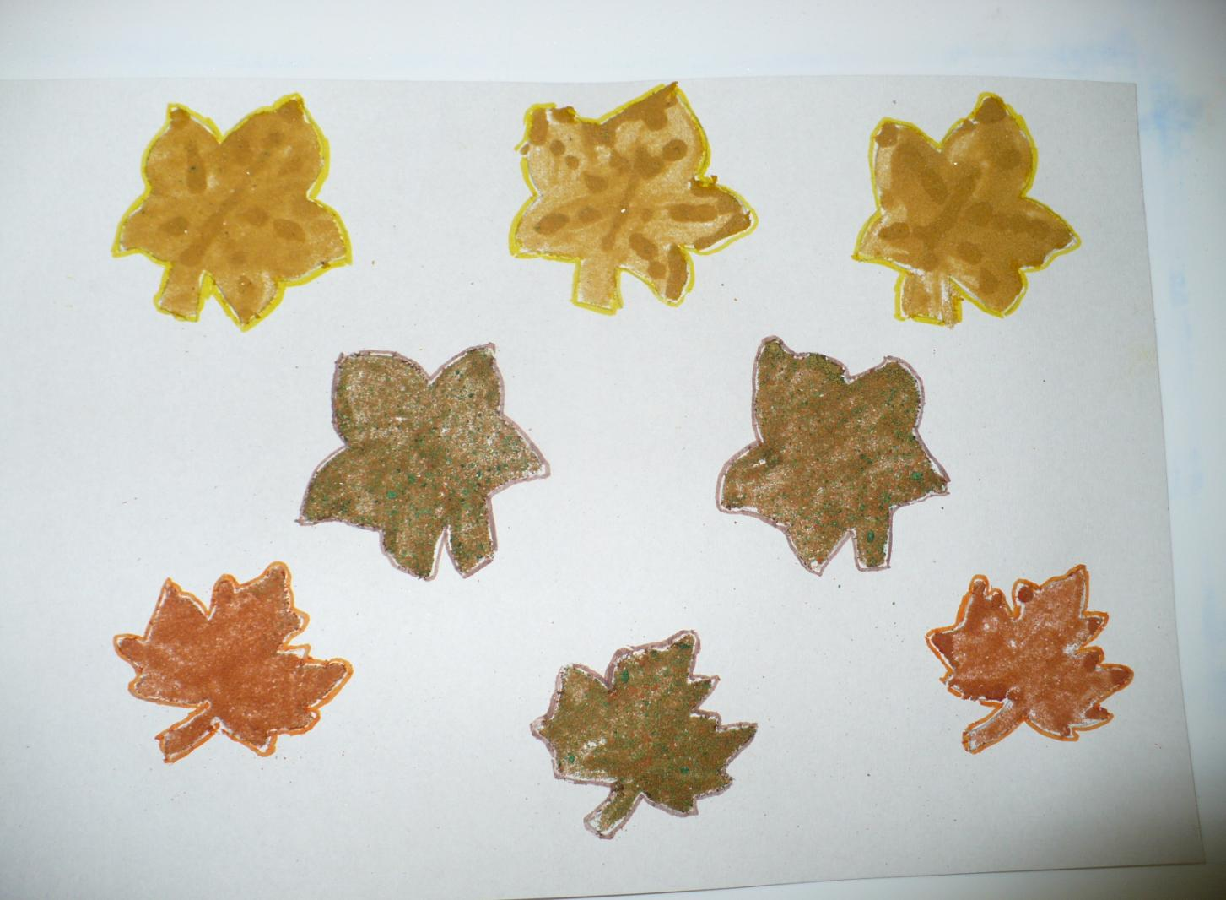

Slide 19
Фантазируйте вместе с детьми!
Спасибо за внимание!

